Slide 1
Проект «Нити судьбы»
Подготовили
студенты группы ИСП-431:
Гусарова Алина
Викулина Светлана
Омурзакова Даткайым
Жаворонкова Дарья
Меркулов Алексей

Slide 2

«Нити Судьбы»

Slide 3



Аналоги

Slide 4
Опрос Аудитории

Slide 5
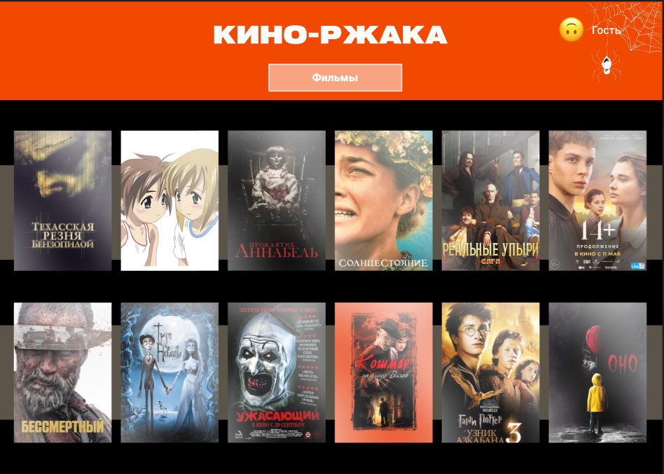
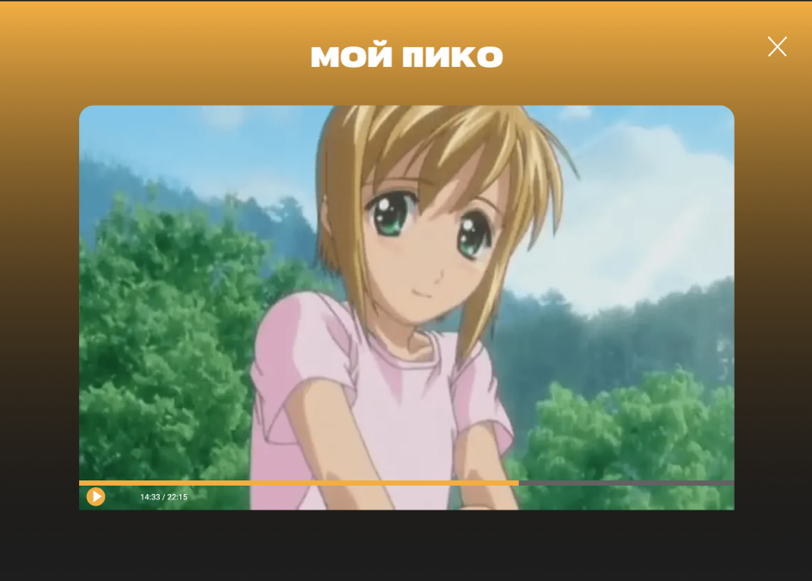
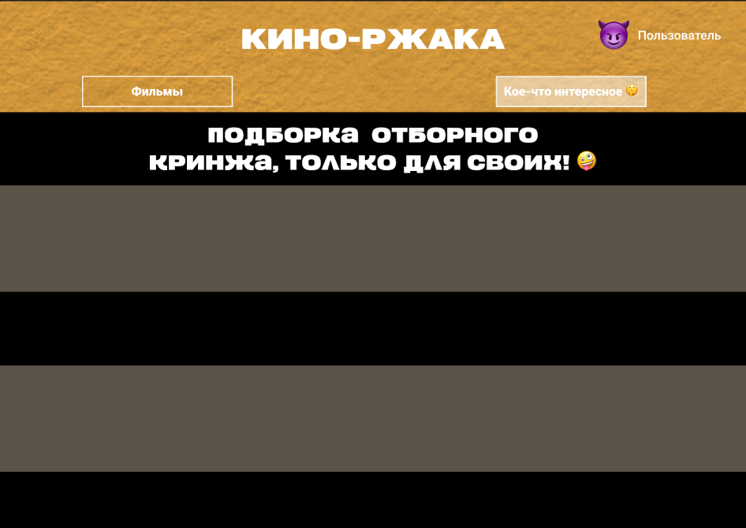
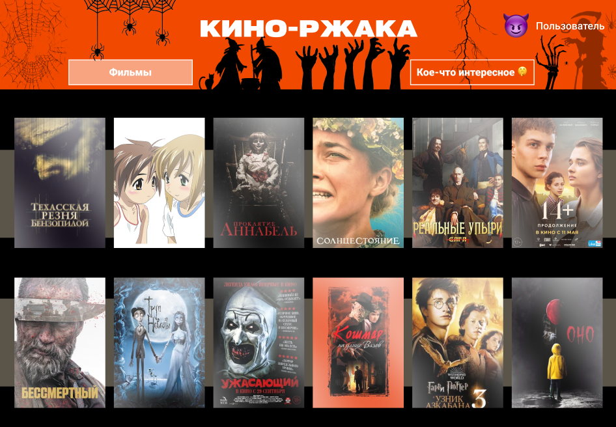

Варианты Дизайна

Slide 6
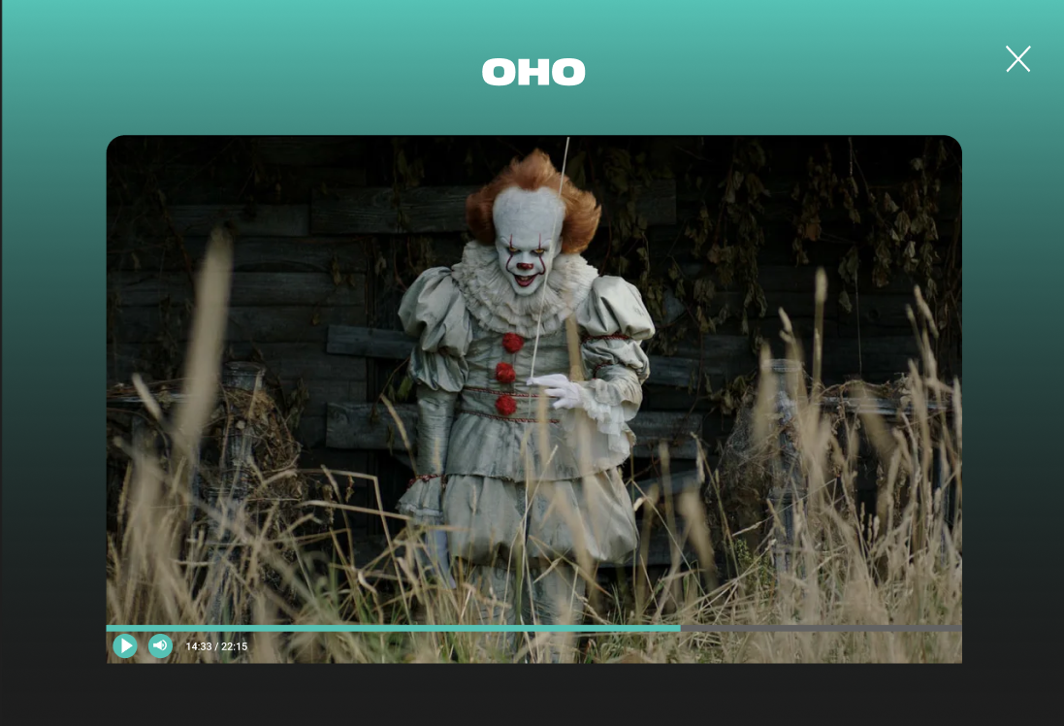
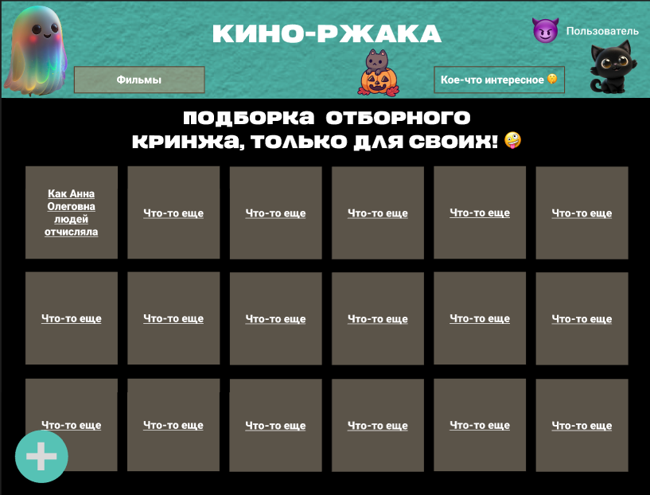
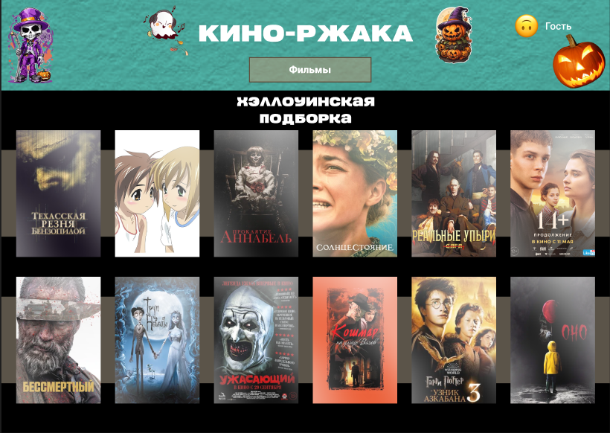
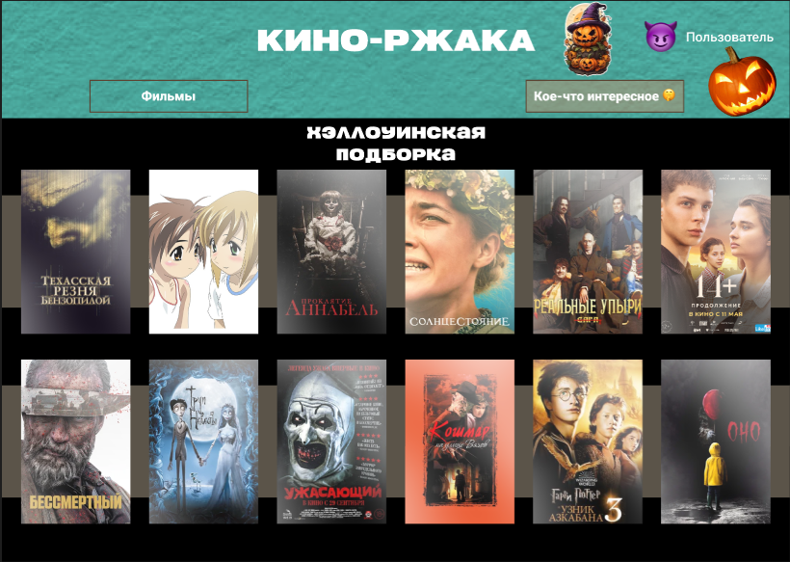
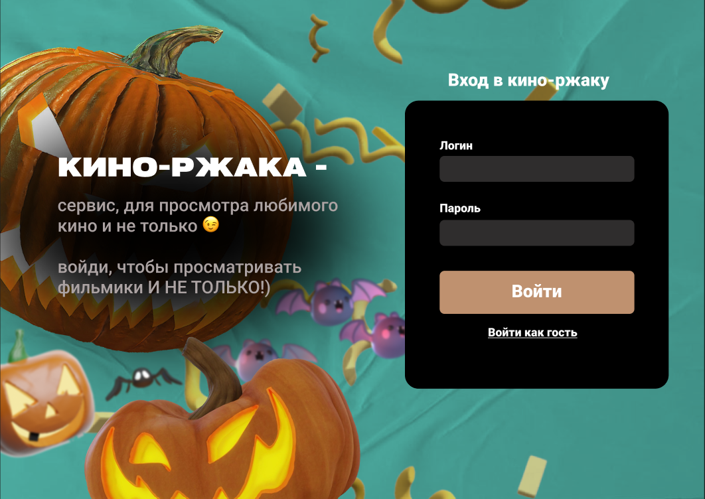
Основные функции

Slide 7
Источники
https://www.sravni.ru/text/10-onlajn-kinoteatrov-skolko-stoit-podpiska-i-chto-tam-mozhno-posmotret/

Slide 8


Спасибо за внимание!

